Slide 1
Schrijven 2.5
Een reisverslag schrijven

Slide 2
aAn het einde van deze les weet je..
Wat een reisverslag is en wat daarin hoort.
Hoe je een goed(e) inleiding/slot schrijft.
Op welke manier ww-tijden een rol spelen bij het maken van zinnen.

Slide 3
Wat gaan we doen deze les?
Nakijken opdrachten lezen 2.4 opdr 7,8,9,10 (10m)
Start paragraaf 2.5 met een korte opdracht (5m)
Herhaling theorie reisverslag schrijven (10m)
Uitleg opdracht =voor een cijfer! (5m)
Start met de opdracht (20m)

Slide 4
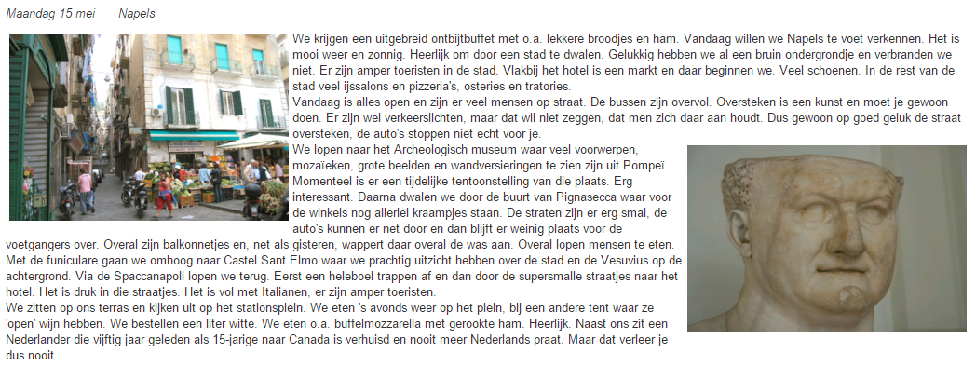
Vergelijk de theorie uit de leertekst op blz 77 met onderstaand verslag, wat is goed en wat kan beter?

Slide 5
Een reisverslag schrijven
Niet alles beschrijven;
Vertel op een leuke manier;
Lezer moet kunnen meeleven:
gedachten/gevoelens;
Vertel over ontmoetingen;
Geef bijzonderheden aan;
Vertel ook over bijvoorbeeld ontmoetingen/gesprekken;

Slide 6
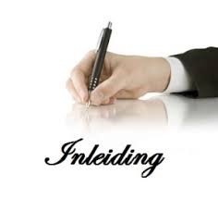
Inleiding en slot
INleiding
SLot
Stel een vraag
Geef leuke/interessante info over het schrijfonderwerp
Vertel je mening (betoog)
REISVERSLAG:
Nummer 1+2
Vertel iets over jezelf
Beantwoord je vraag uit de inleiding
Trek een conclusie
REISVERSLAG
Nummer 1+2 en
Geef een advies: positief/negatief

Slide 7
DE opdracht
online opdracht

Slide 8
Huiswerk
Verder werken aan de opdracht ‘reisverslag’

